Slide 1


Slide 2
Рекуррентные нейронные сети и анализ последовательностей
Михаил Бурцев,
iPavlov.ai, МФТИ

Slide 3
Теория RNN
RNN в приложениях
LSTM демо
Рекуррентные нейросети (RNN)
Ячейка нейросетевой памяти
(LSTM)
Архитектура системы машинного перевода
Google Neural Machine Translation
Разбор примера имплементации LSTM с использованием библиотеки TensorFlow.
Notes:
Опишите, как задачи вы ставите перед мастер-классом или докладом. Что узнают участники и т.п.

Slide 4
Теория рекуррентных нейросетей

Slide 5
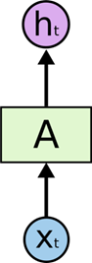
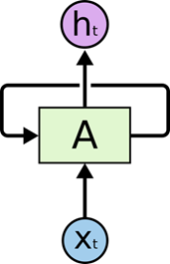
В поисках памяти
«Классические» нейронные сети – сети прямого распространения (feedforward network) не обладают памятью.
«Активации» проходят всю сеть насквозь.
Нейросети «с памятью» – рекуррентные сети.
За счет наличия обратных связей «активации» циркулируют в сети.
сеть прямого распространения
рекуррентная сеть
https://colah.github.io/posts/2015-08-Understanding-LSTMs/

Slide 6
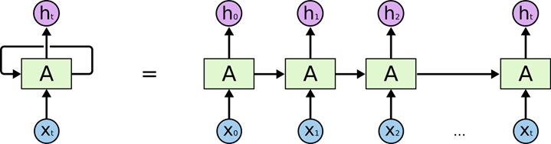
Из глубины времен
Рекуррентную нейронную сеть на шаге t можно представить в виде многослойной сети глубины t
Эта операция называется «разворачивание» - unrolling

Slide 7
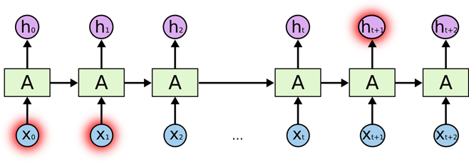
Обучение рекуррентной сети
Сеть «разворачивается» во времени
Обучение рекуррентной сети производится стандартным методом обратного распространения ошибки
Проблема затухания градиента (vanishing gradient problem)

Slide 8
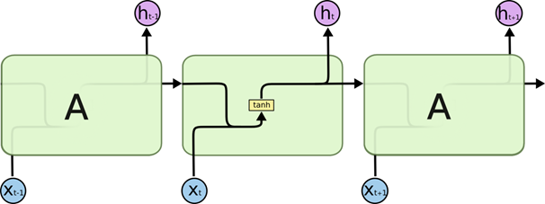
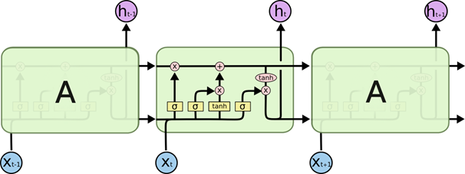
LSTM
«Однослойная» рекуррентная сеть
LSTM «Ячейка памяти», управляемая затворами

Slide 9
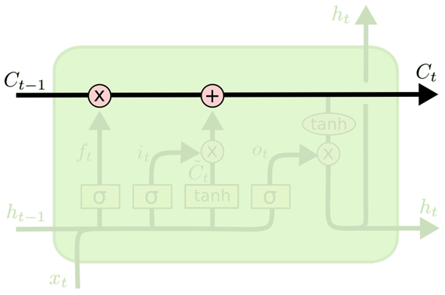
LSTM
С – значение хранимое «ячейкой памяти».

Slide 10
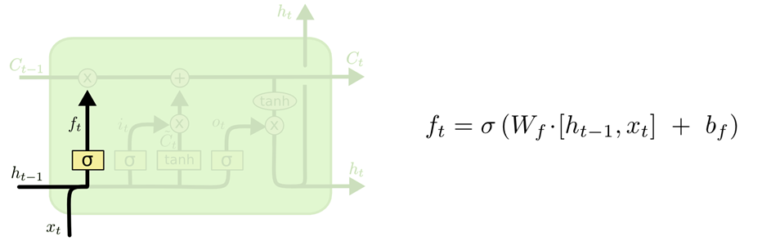
LSTM
Текущий вход x_{t} и активации скрытого слоя на предыдущем такте h_{t-1} подаются на вход нейросети «забвения» f_{t} выход которой определяет затухание значения ячейки памяти С на текущем такте.

Slide 11
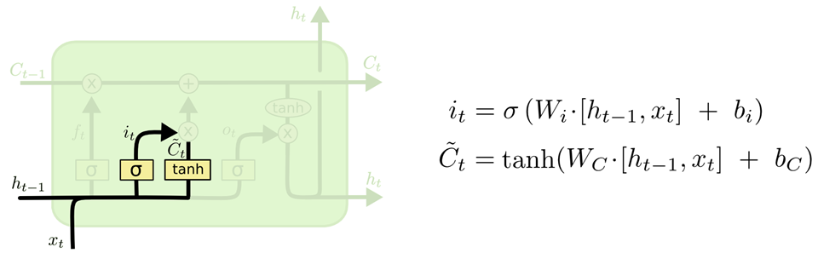
LSTM
Текущий вход x_{t} и активации скрытого слоя на предыдущем такте h_{t-1} подаются на вход нейросети «гипотезы» выход которой определяет текущее обновление значения ячейки памяти С.
Текущий вход x_{t} и активации скрытого слоя на предыдущем такте h_{t-1} подаются на вход нейросети «обновления» выход которой управляет затвором для обновленного значения ячейки памяти С.

Slide 12
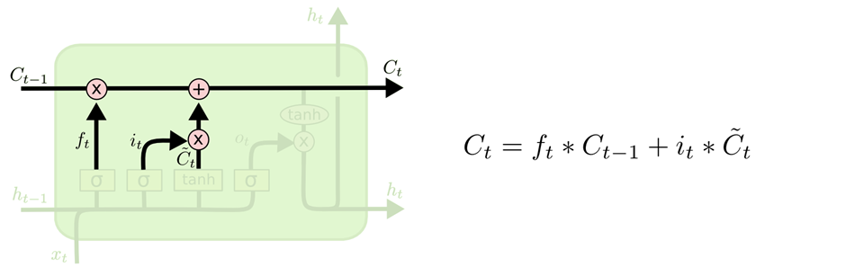
LSTM
Значение ячейки памяти С с предыдущего такта умножается на коэффициент «забвения».
Результат предыдущего шага складывается с новым значением, прошедшим через затвор «обновления».

Slide 13
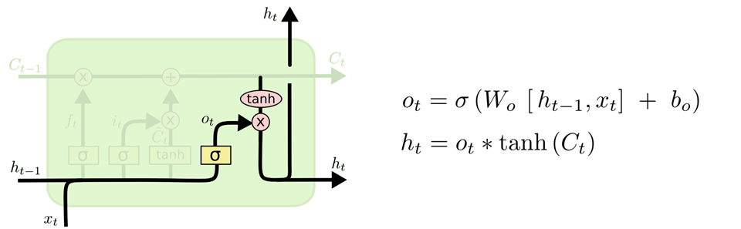
LSTM
Текущий вход x_{t} и активации скрытого слоя на предыдущем такте h_{t-1} подаются на вход нейросети «выходного затвора» выход которой определяет значение выхода элемента.
Значение выхода элемента не обязательно совпадает со значением хранимым в памяти!

Slide 14
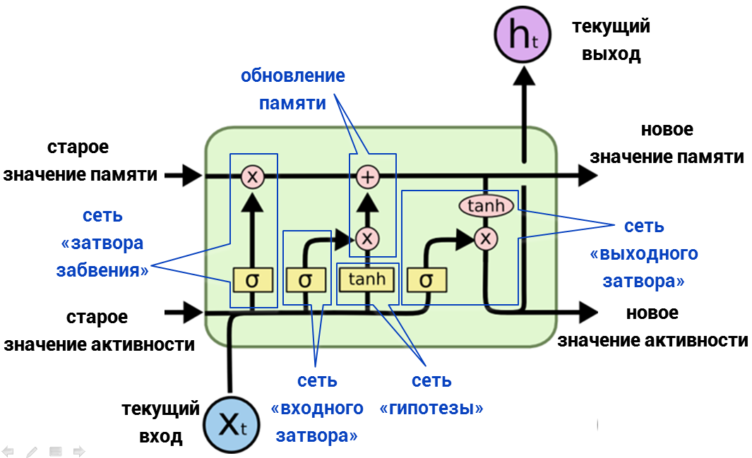
Повторение – мать ученья

Slide 15
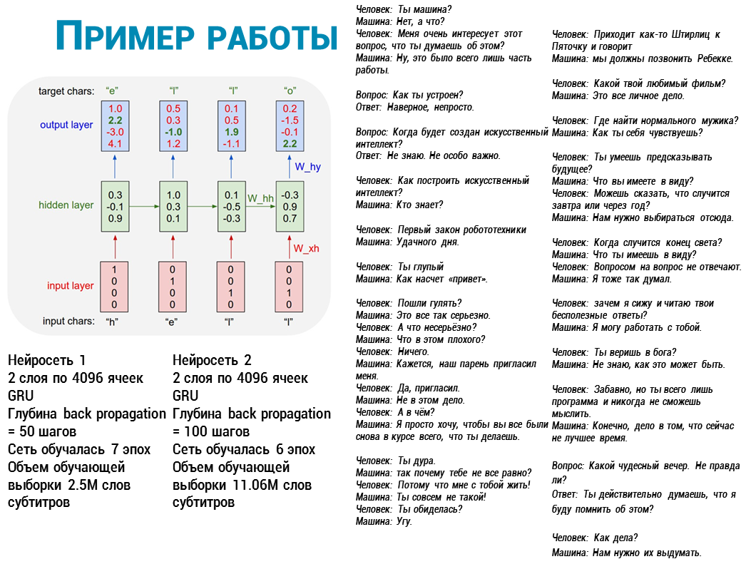

Пример задачи

Slide 16
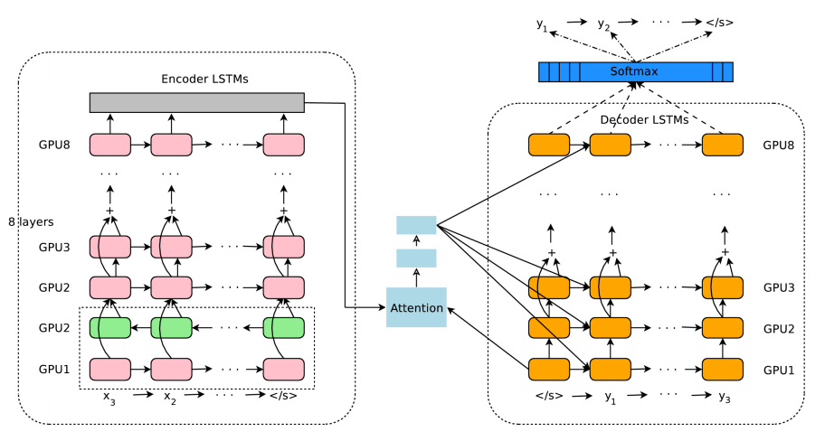
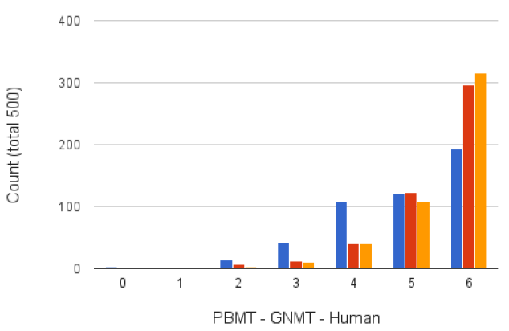
Google's Neural Machine Translation System
Google's Neural Machine Translation System: Bridging the Gap between Human and Machine Translation https://arxiv.org/abs/1609.08144 , Mon, 26 Sep 2016

Slide 17
Применение LSTM для посимвольного предсказания текста
с использованием TensorFlow

Slide 18

About TensorFlow
TensorFlow™ is an open source software library for numerical computation using data flow graphs.
Nodes in the graph represent mathematical operations, while the graph edges represent the multidimensional data arrays (tensors) communicated between them.
The flexible architecture allows you to deploy computation to one or more CPUs or GPUs in a desktop, server, or mobile device with a single API
TensorFlow was originally developed by researchers and engineers working on the Google Brain Team within Google's Machine Intelligence research organization for the purposes of conducting machine learning and deep neural networks research, but the system is general enough to be applicable in a wide variety of other domains as well.

Slide 19
Udacity Deep Learning
https://www.udacity.com/course/deep-learning--ud730
Assignment 6 -
https://github.com/tensorflow/tensorflow/blob/master/tensorflow/examples/udacity/6_lstm.ipynb

Slide 20
Udacity Deep Learning
https://www.udacity.com/course/deep-learning--ud730
Olah, Christopher. "Understanding lstm networks." GITHUB blog, posted on August 27 (2015): 2015.
https://colah.github.io/posts/2015-08-Understanding-LSTMs/
Goodfellow, Ian, Yoshua Bengio, and Aaron Courville. Deep learning. MIT Press, 2016.
https://github.com/janishar/mit-deep-learning-book-pdf

Slide 21
Рекуррентные нейронные сети и анализ последовательностей
Михаил Бурцев,
iPavlov.ai, МФТИ

Slide 22



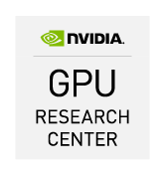
Neural Networks and Deep Learning Lab

Slide 23

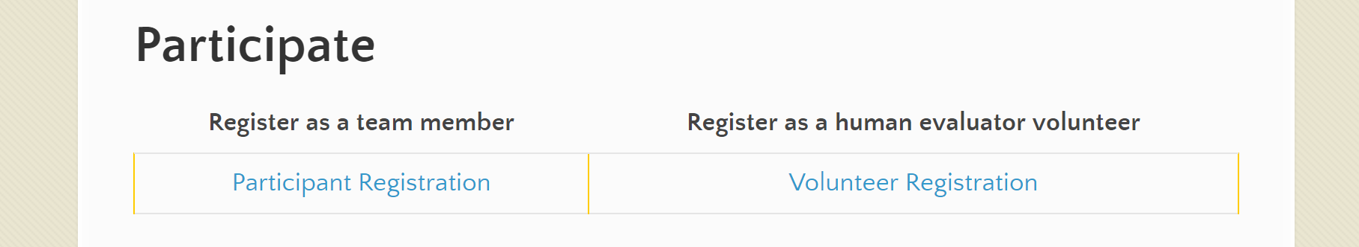
convai.io
Lead co-organizer

Slide 24





